Slide 1
I. IL RICONOSCIMENTO DELLA VIOLENZA ED ESCLUSIONE E LE SUE CARATTERISTICHE PSICOSOCIALI NELLO SPORT
The European Commission support for the production of this publication does not constitute an endorsement of the contents which reflects the views only of the authors, and the Commission cannot be held responsi­ble for any use which may be made of the information contained therein.

Slide 2
Contact Details
PROJECT COORDINATOR
LITHUANIAN SPORTS UNIVERSITY
Assoc. Prof. Dr. Rasa Kreivyte
rasa.kreivyte@lsu.lt
Join us on:
Webpage – www.sportsave.eu
Moodle - http://moodle.sportsave.eu/
The European Commission support for the production of this publication does not constitute an endorsement of the contents which reflects the views only of the authors, and the Commission cannot be held responsi­ble for any use which may be made of the information contained therein.

Slide 3
INTRODUZIONE
Questo modulo è progettato per fornire un'introduzione a comportamenti violenti ed esclusivi nell'ambiente sportivo.
Il modulo prenderà in considerazione l'apprendimento e la comprensione di comportamenti violenti ed esclusivi e le sue caratteristiche psicosociali.
Lo scopo principale di questo modulo è insegnare agli allenatori degli sport di base a riconoscere comportamenti violenti ed esclusivi all'interno dei loro atleti e utilizzare varie strategie (ad esempio, migliorare le risposte emotive, la comunicazione) progettate per promuovere comportamenti prosociali e ridurre comportamenti violenti ed esclusivi in il loro sport.

Slide 4
Unità 1. Situazioni pericolose e riduzione del pregiudizio

Slide 5
Unità 1. Situazioni pericolose e riduzione del pregiudizio
Contenuti
Unità 1.1 Definizione di situazioni pericolose e ambiente pericoloso che comporta comportamenti socialmente inappropriati
Unità 1.2. Definizione del pregiudizio come prerequisito più comune per lo sviluppo di comportamenti violenti ed esclusivi
The European Commission support for the production of this publication does not constitute an endorsement of the contents which reflects the views only of the authors, and the Commission cannot be held responsi­ble for any use which may be made of the information contained therein.

Slide 6
Unità 1.1. Definizione di situazioni pericolose e ambiente pericoloso che determinano comportamenti socialmente inappropriati
Come riconoscere le situazioni pericolose?
comportamenti di bullismo (violenza ed esclusione sociale) possono apparire in vari contesti sociali e in varie situazioni
finora, la ricerca su questi comportamenti è stata per lo più descrittiva, concentrandosi sugli individui senza tenere conto del contesto sociale (Rivara, Le Menestrel, 2016)
gli individui sono incorporati in situazioni che essi stessi sono incorporati in contesti sociali più ampi
questi comportamenti rappresentano un grave problema tra i bambini e gli adolescenti in età scolare
The European Commission support for the production of this publication does not constitute an endorsement of the contents which reflects the views only of the authors, and the Commission cannot be held responsi­ble for any use which may be made of the information contained therein.

Slide 7
Unità 1.1. Definizione di situazioni pericolose e ambiente pericoloso che determinano comportamenti socialmente inappropriati
Come riconoscere le situazioni pericolose?
La situazione si riferisce a "un particolare contesto fisico e sociale concreto in cui una persona è incorporata in un dato momento" (Rivara, Le Menestrel, 2016, p.69)
il contesto è “il contesto per le situazioni (e gli individui nelle situazioni). Il contesto è l'insieme generale e continuo a più strati e intrecciati di realtà materiali, strutture sociali, schemi di relazioni sociali e sistemi di credenze condivisi che circondano una determinata situazione ”(Rivara, Le Menestrel, 2016, p.69)
L'interazione "persona per situazione per contesto" è stata applicata alla personalità e alle caratteristiche sociali, ma si applica anche al bullismo
The European Commission support for the production of this publication does not constitute an endorsement of the contents which reflects the views only of the authors, and the Commission cannot be held responsi­ble for any use which may be made of the information contained therein.

Slide 8
Unità 1.1. Definizione di situazioni pericolose e ambiente pericoloso che determinano comportamenti socialmente inappropriati
Come riconoscere le situazioni pericolose?
Le situazioni pericolose sono quelle che creano un contesto, un fattore o un'interazione specifici che possono provocare comportamenti violenti / esclusivi (Rivara, Le Menestrel, 2016)
il coach / insegnante di scuola dovrebbe essere consapevole delle potenziali minacce e cercare di ridurle anche prima che si intensifichino
può essere fatto attraverso un'adeguata comunicazione con i bambini, preparandoli a potenziali cambiamenti che possono influenzarli e educandoli al rispetto, alla tolleranza e alla coesione di gruppo
The European Commission support for the production of this publication does not constitute an endorsement of the contents which reflects the views only of the authors, and the Commission cannot be held responsi­ble for any use which may be made of the information contained therein.

Slide 9
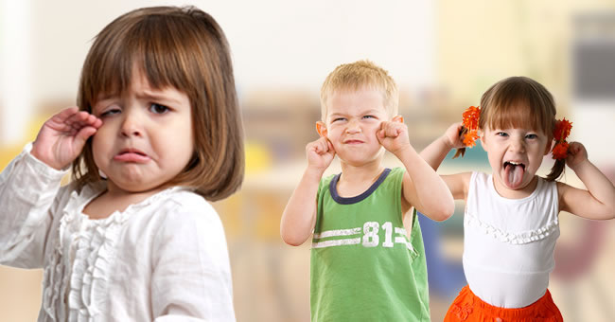
Unità 1.1. Definizione di situazioni pericolose e ambiente pericoloso che determinano comportamenti socialmente inappropriati
Come riconoscere le situazioni pericolose? Esempi di situazioni potenzialmente pericolose:
nuovo bambino nel gruppo (classe o squadra sportiva)
in arrivo importanti competizioni sportive - l'effetto della pressione per il successo
bambino in piedi in un modo specifico (religione, etnia, standard finanziario)
problemi a casa (i bambini cambiano spesso il loro comportamento quando subiscono un cambiamento che non possono controllare)
The European Commission support for the production of this publication does not constitute an endorsement of the contents which reflects the views only of the authors, and the Commission cannot be held responsi­ble for any use which may be made of the information contained therein.

Slide 10
Unità 1.1. Definizione di situazioni pericolose e ambiente pericoloso che determinano comportamenti socialmente inappropriati
Cosa sono le variabili moderatrici?
un moderatore è definito come una variabile “qualitativa (ad es. sesso, razza, classe) o quantitativa (ad es. livello di ricompensa) che influenza la direzione e / o la forza della relazione tra una variabile indipendente o predittiva e una variabile dipendente o con criterio "(Rivara, Le Menestrel, 2016, p.70)
in particolare, quelli sono fattori esterni che possono ingrandire o diminuire il potenziale per lo sviluppo di un comportamento violento / esclusivo
ad esempio, il sesso come moderatore:
“Le ragazze adolescenti sviluppano sintomi depressivi a seguito di stress interpersonali; mentre i ragazzi adolescenti no "
The European Commission support for the production of this publication does not constitute an endorsement of the contents which reflects the views only of the authors, and the Commission cannot be held responsi­ble for any use which may be made of the information contained therein.

Slide 11
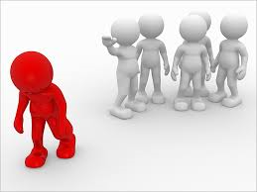
Unità 1.2. Definizione del pregiudizio come prerequisito più comune per lo sviluppo di comportamenti violenti ed esclusivi
Definizione di pregiudizio
Il pregiudizio è un atteggiamento ingiustificato o errato (di solito negativo) nei confronti di un individuo basato esclusivamente sulla sua caratteristica.
pregiudizi e stereotipi sono generalmente alla base di comportamenti violenti / esclusivi
lo sviluppo di tolleranza e rispetto reciproco dovrebbe essere un antidoto di successo
The European Commission support for the production of this publication does not constitute an endorsement of the contents which reflects the views only of the authors, and the Commission cannot be held responsi­ble for any use which may be made of the information contained therein.

Slide 12
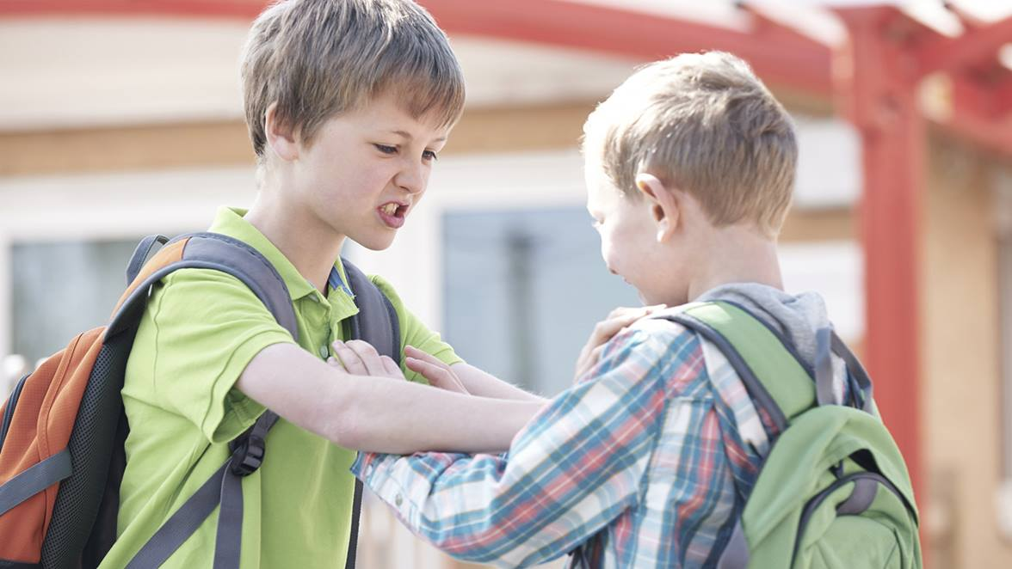
Unità 1.2. Definizione del pregiudizio come prerequisito più comune per lo sviluppo di comportamenti violenti ed esclusivi
Teorie sulla prevenzione del bullismo (comportamento violento / esclusivo)
la maggior parte delle teorie contemporanee hanno lo stesso punto di partenza:
le persone sono integrate in contesti che modulano l'effetto delle caratteristiche individuali sui risultati di sviluppo, sociali e di salute (Rivara, Le Menestrel, 2016)
questi contesti, nel nostro specifico progetto, sono il contesto delle squadre sportive
The European Commission support for the production of this publication does not constitute an endorsement of the contents which reflects the views only of the authors, and the Commission cannot be held responsi­ble for any use which may be made of the information contained therein.

Slide 13
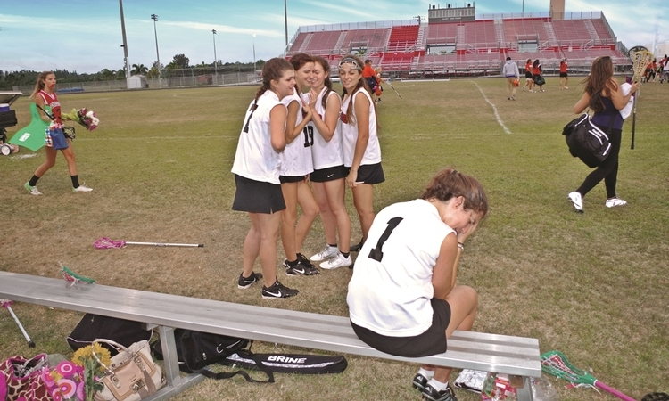
Unità 1.2. Definizione del pregiudizio come prerequisito più comune per lo sviluppo di comportamenti violenti ed esclusivi
Conseguenze di situazioni pericolose e comportamenti violenti / esclusivi (Rivara, Le Menestrel, 2016)
Le conseguenze accadono a:
l'individuo vittima di bullismo,
l'individuo che fa il prepotente,
l'individuo vittima di bullismo e prepotente nei confronti degli altri,
lo spettatore presente durante l'evento di bullismo
The European Commission support for the production of this publication does not constitute an endorsement of the contents which reflects the views only of the authors, and the Commission cannot be held responsi­ble for any use which may be made of the information contained therein.

Slide 14
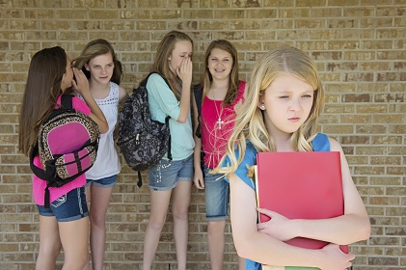
Unità 1.2. Definizione del pregiudizio come prerequisito più comune per lo sviluppo di comportamenti violenti ed esclusivi
Conseguenze di situazioni pericolose e comportamenti violenti / esclusivi
l'individuo vittima di bullismo:
conseguenze sui risultati fisici, psicosociali e accademici
le conseguenze fisiche possono essere immediate (lesioni) o a lungo termine (mal di testa, disturbi del sonno ecc.)
può essere notato attraverso sintomi somatici (disturbi del sonno, problemi gastrointestinali, mal di testa, palpitazioni e dolore cronico)
essere esposti alla violenza o all'esclusione attiva il sistema di stress e influisce sulla funzione cerebrale
The European Commission support for the production of this publication does not constitute an endorsement of the contents which reflects the views only of the authors, and the Commission cannot be held responsi­ble for any use which may be made of the information contained therein.

Slide 15
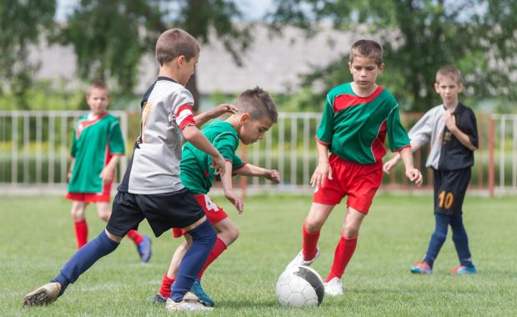
Unità 1.2. Definizione del pregiudizio come prerequisito più comune per lo sviluppo di comportamenti violenti ed esclusivi
Conseguenze di situazioni pericolose e comportamenti violenti / esclusivi
- l'individuo vittima di bullismo
a livello psicosociale crea dolore sociale - "sentimenti di dolore che seguono le esperienze di rifiuto del pari, ostracismo o perdita"
l'individuo può interiorizzare o esternalizzare i problemi
le vittime gravi e di lunga durata sviluppano sintomi psicotici
The European Commission support for the production of this publication does not constitute an endorsement of the contents which reflects the views only of the authors, and the Commission cannot be held responsi­ble for any use which may be made of the information contained therein.

Slide 16
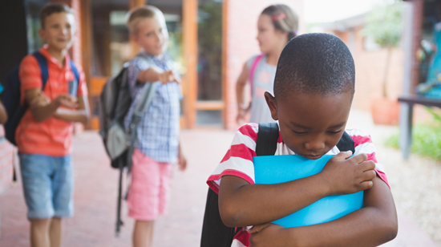
Unità 1.2. Definizione del pregiudizio come prerequisito più comune per lo sviluppo di comportamenti violenti ed esclusivi
Conseguenze di situazioni pericolose e comportamenti violenti / esclusivi
l'individuo che fa il prepotente
bambini e adolescenti che maltrattano gli altri perché hanno una qualche forma di disadattamento o sono motivati stabilendo il loro status in un social network
lo stereotipo considera bambini e giovani che accusano gli altri di essere psicopatologici, poveri di abilità sociali e con poche risorse e competenze che il gruppo di pari apprezza
bambini e adolescenti che subiscono prepotenze sviluppano conseguenze psicosomatiche e psicotiche
The European Commission support for the production of this publication does not constitute an endorsement of the contents which reflects the views only of the authors, and the Commission cannot be held responsi­ble for any use which may be made of the information contained therein.

Slide 17
Unità 1.2. Definizione del pregiudizio come prerequisito più comune per lo sviluppo di comportamenti violenti ed esclusivi
Conseguenze di situazioni pericolose e comportamenti violenti / esclusivi
l'individuo vittima di bullismo e prepotente nei confronti degli altri
sperimentare una particolare combinazione di conseguenze che sperimentano sia i bambini che sono solo autori che i bambini che sono solo obiettivi
comorbilità dei problemi di esternalizzazione e interiorizzazione, percezione negativa di sé e degli altri, scarse abilità sociali e rifiuto da parte del gruppo di pari
fisici: più comunemente difficoltà di sonno
psicosociale: problemi di interiorizzazione ed esternalizzazione, problemi di salute mentale in età adulta
The European Commission support for the production of this publication does not constitute an endorsement of the contents which reflects the views only of the authors, and the Commission cannot be held responsi­ble for any use which may be made of the information contained therein.

Slide 18
Unità 1.2. Definizione del pregiudizio come prerequisito più comune per lo sviluppo di comportamenti violenti ed esclusivi
Conseguenze di situazioni pericolose e comportamenti violenti / esclusivi
- lo spettatore presente durante l'evento di bullismo
sentimenti di ansia e insicurezza
timori di ritorsioni che spesso impediscono agli astanti di cercare aiuto
ricerca molto limitata disponibile sulle conseguenze della testimonianza del bullismo per quei bambini e giovani che sono gli astanti
le conseguenze esistono ma sono più difficili da classificare e concludere che il motivo principale di vari sintomi è nascosto nel vedere un episodio violento / esclusivo
The European Commission support for the production of this publication does not constitute an endorsement of the contents which reflects the views only of the authors, and the Commission cannot be held responsi­ble for any use which may be made of the information contained therein.

Slide 19
Unità 1. Situazioni pericolose e riduzione del pregiudizio
Domande
Nomina alcune situazioni pericolose che possono essere viste tra i bambini della tua squadra / i bambini in generale.
Chi è interessato dalle conseguenze di comportamenti violenti / esclusivi?
Dividetevi in gruppi di 5. Uno di voi assume il ruolo di un individuo che fa il prepotente, uno dell'individuo vittima di bullismo, uno dell'individuo che è entrambi, uno degli astanti presente durante un episodio. Inscenate una situazione pericolosa specifica (possibilmente nel tuo sport). Il quinto membro del gruppo è un vero allenatore che deve presentare il suo modo di affrontare queste situazioni.
The European Commission support for the production of this publication does not constitute an endorsement of the contents which reflects the views only of the authors, and the Commission cannot be held responsi­ble for any use which may be made of the information contained therein.

Slide 20
FINE UNITA’ 1

Slide 21
Unità 2. Il concetto di rispetto e pregiudizio dopo un episodio violento / esclusivo

Slide 22
Unità 2. Il concetto di rispetto e pregiudizio dopo un episodio violento / esclusivo
Contenuti
Unità 2.1. Comprensione, identificazione e risposta a episodi violenti / esclusivi in un ambiente specifico
Unità 2.2. Sviluppo di comportamenti positivi tra pari (a scuola e in ambiente sportivo)
The European Commission support for the production of this publication does not constitute an endorsement of the contents which reflects the views only of the authors, and the Commission cannot be held responsi­ble for any use which may be made of the information contained therein.

Slide 23
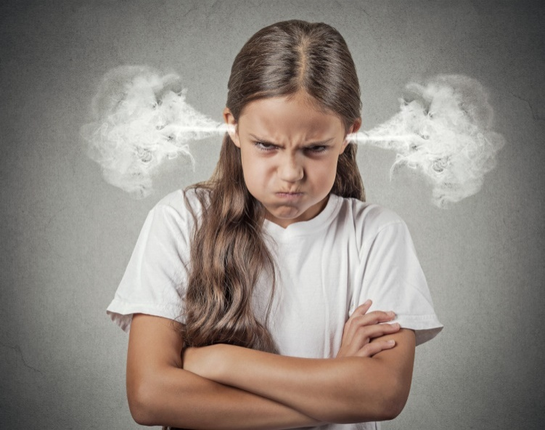
Unità 2.1. Comprensione, identificazione e risposta a episodi violenti / esclusivi in un ambiente specifico
l'aggressività è generalmente definita come qualsiasi atto inteso a ferire un'altra persona
il danno può assumere molte forme e svolgere funzioni distinte
l'aggressività fisica implica che i coetanei vengano danneggiati a causa di un danno fisico o dalla minaccia di tale danno (ad es. spingere, mordere, calciare, ecc.
The European Commission support for the production of this publication does not constitute an endorsement of the contents which reflects the views only of the authors, and the Commission cannot be held responsi­ble for any use which may be made of the information contained therein.

Slide 24
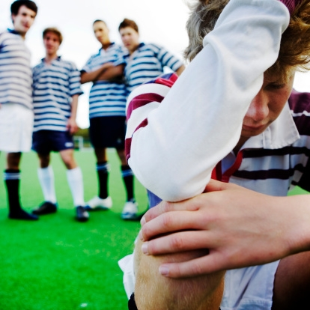
Unità 2.1. Comprensione, identificazione e risposta a episodi violenti / esclusivi in un ambiente specifico
l'aggressività relazionale provoca danni a causa di lesioni o manipolazione di una relazione (ad esempio minacciando di smettere di parlare, isolare qualcuno, spettegolare ecc .; Leff, Crick, 2010)
termini comuni sono anche aggressività indiretta e aggressione sociale
The European Commission support for the production of this publication does not constitute an endorsement of the contents which reflects the views only of the authors, and the Commission cannot be held responsi­ble for any use which may be made of the information contained therein.

Slide 25
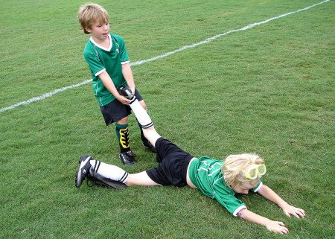
Unità 2.1. Comprensione, identificazione e risposta a episodi violenti / esclusivi in un ambiente specifico
quando vengono visualizzati scenari con aggressività fisica, i ragazzi sono generalmente rappresentati sia come aggressore che come bersaglio
aggressività relazionale - danno che si verifica attraverso lesioni o manipolazione di una relazione
ricerche recenti mostrano che le ragazze usano l'aggressività relazionale più dei ragazzi
The European Commission support for the production of this publication does not constitute an endorsement of the contents which reflects the views only of the authors, and the Commission cannot be held responsi­ble for any use which may be made of the information contained therein.

Slide 26
Unità 2.1. Comprensione, identificazione e risposta a episodi violenti / esclusivi in un ambiente specifico
identificare l'aggressività relazionale negli ambienti scolastici non è un processo semplice: l'aggressione relazionale potrebbe non essere osservata dagli adulti o identificata come aggressione da adulti e studenti (simile nelle squadre sportive)
l'uso delle prospettive sia dei coetanei che degli adulti crea percezioni sovrapposte dei comportamenti
The European Commission support for the production of this publication does not constitute an endorsement of the contents which reflects the views only of the authors, and the Commission cannot be held responsi­ble for any use which may be made of the information contained therein.

Slide 27
Unità 2.1. Comprensione, identificazione e risposta a episodi violenti / esclusivi in un ambiente specifico
concentrarsi sulle abilità che aiutano i bambini a sviluppare e mantenere il supporto sociale può ridurre al minimo l'impatto della vittimizzazione da varie forme di aggressione
sviluppo di relazioni tra pari di supporto
adattamento a specifiche dinamiche di gruppo
The European Commission support for the production of this publication does not constitute an endorsement of the contents which reflects the views only of the authors, and the Commission cannot be held responsi­ble for any use which may be made of the information contained therein.

Slide 28
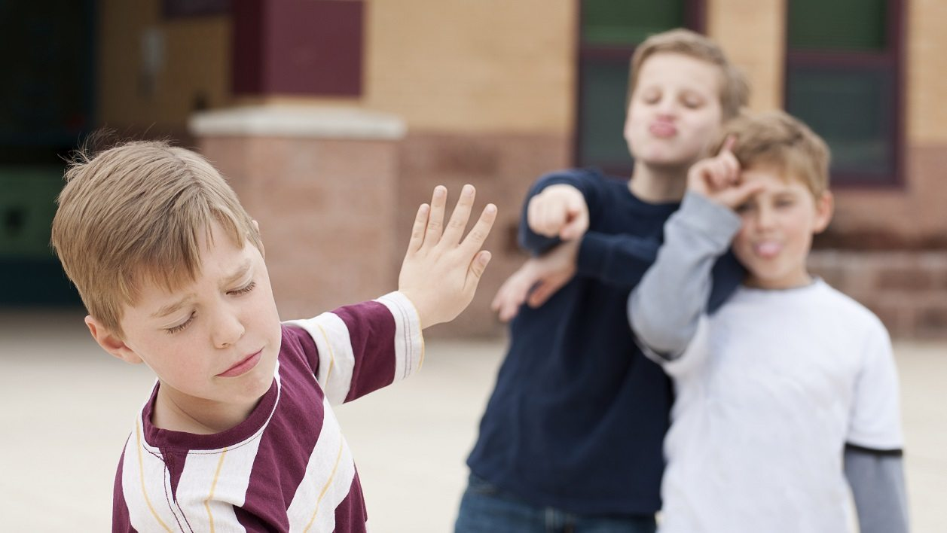
Unità 2.2. Sviluppo di comportamenti positivi tra pari (a scuola e in ambiente sportivo)
Sviluppare comportamenti positivi
una volta che si è verificato un episodio violento / esclusivo nel gruppo (squadra o classe), non è più possibile tornare indietro
negare che sia successo può solo peggiorare le cose
prova a riassumere le ragioni e lavora con il gruppo in modo che non si ripeta
The European Commission support for the production of this publication does not constitute an endorsement of the contents which reflects the views only of the authors, and the Commission cannot be held responsi­ble for any use which may be made of the information contained therein.

Slide 29
Unità 2.2. Sviluppo di comportamenti positivi tra pari (a scuola e in ambiente sportivo)
Sviluppare comportamenti positivi
comportamenti positivi come rispetto, tolleranza, comprensione e coesione generale del gruppo sono considerati utili nella prevenzione di comportamenti violenti / esclusivi (Hawkins, Nabors, 2018)
i bambini possono essere accettati o rifiutati dai loro coetanei, spesso definiti in classe (o squadra sportiva) come graditi o non apprezzati da altri
i bambini apprezzati dai loro coetanei sono più socialmente competenti e cooperativi dei bambini respinti
The European Commission support for the production of this publication does not constitute an endorsement of the contents which reflects the views only of the authors, and the Commission cannot be held responsi­ble for any use which may be made of the information contained therein.

Slide 30
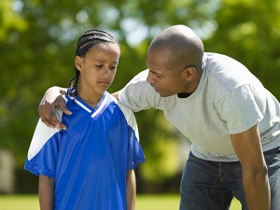
Unità 2.2. Sviluppo di comportamenti positivi tra pari (a scuola e in ambiente sportivo)
Sviluppare comportamenti positivi
efficaci programmi anti-bullismo hanno enfatizzato l'inibizione dell'aggressività fisica e l'aumento delle capacità prosociali
i coetanei influenzano le norme, gli atteggiamenti e il comportamento del gruppo, sviluppando un comportamento positivo nel gruppo nel suo insieme
The European Commission support for the production of this publication does not constitute an endorsement of the contents which reflects the views only of the authors, and the Commission cannot be held responsi­ble for any use which may be made of the information contained therein.

Slide 31
Unità 2.2. Sviluppo di comportamenti positivi tra pari (a scuola e in ambiente sportivo)
Relazioni tra pari
attraverso il processo di socializzazione, i bambini sono influenzati da vari fattori - principalmente i loro genitori, in seguito i loro coetanei
l'accettazione del gruppo di pari è associata alla pressione dei pari
“pertanto la pressione dei pari è stata definita
sia come parte del normale processo di
sviluppo psicologico, sia come un contributo
importante allo sviluppo di comportamenti a
rischio”
(Lewis & Lewis, 1984)
The European Commission support for the production of this publication does not constitute an endorsement of the contents which reflects the views only of the authors, and the Commission cannot be held responsi­ble for any use which may be made of the information contained therein.

Slide 32
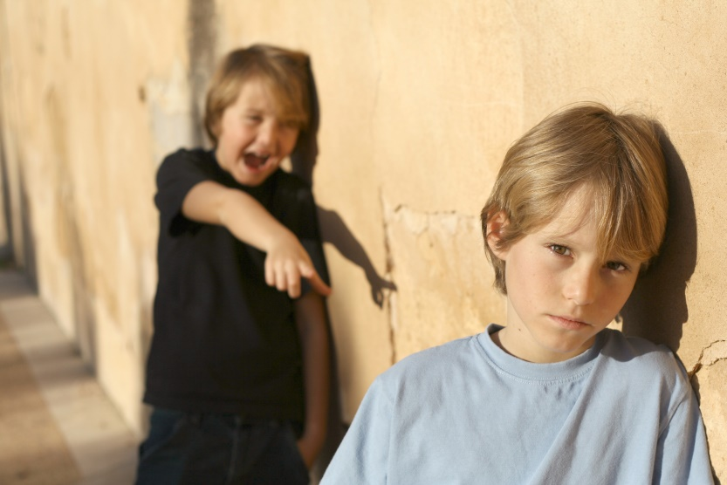
Unità 2.2. Sviluppo di comportamenti positivi tra pari (a scuola e in ambiente sportivo)
Relazioni tra pari
i bambini tendono a parlare più di eventi negativi che di comportamenti positivi: il chiacchierino
insegnare e incoraggiare gli studenti a fornire dichiarazioni positive e specifiche sul comportamento dei comportamenti dei loro coetanei cambia il focus sia del personale che dei bambini dal punire comportamenti inappropriati al riconoscimento di comportamenti prosociali
The European Commission support for the production of this publication does not constitute an endorsement of the contents which reflects the views only of the authors, and the Commission cannot be held responsi­ble for any use which may be made of the information contained therein.

Slide 33
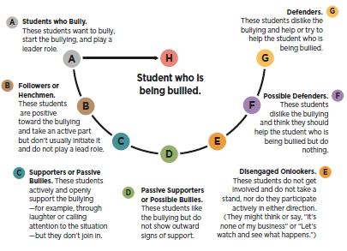
Unità 2.2. Sviluppo di comportamenti positivi tra pari (a scuola e in ambiente sportivo)
Il cerchio del bullismo: modalità di reazione / ruoli degli studenti in una situazione di bullismo acuto.
Fonte:
Adattato da
Olweus, 2001, citato da Rivara, Le Menestrel, 2016, 78
The European Commission support for the production of this publication does not constitute an endorsement of the contents which reflects the views only of the authors, and the Commission cannot be held responsi­ble for any use which may be made of the information contained therein.

Slide 34
Unità 2.2. Sviluppo di comportamenti positivi tra pari (a scuola e in ambiente sportivo)
Relazioni tra pari
amici come fattori protettivi
le amicizie sono molto importanti per lo sviluppo dei bambini: consentono ai bambini di acquisire le abilità sociali di base (Hawkins, Nabors, 2018)
avere una migliore amicizia di alta qualità potrebbe funzionare con diverse capacità per proteggere i bambini dal diventare bersaglio di bullismo
The European Commission support for the production of this publication does not constitute an endorsement of the contents which reflects the views only of the authors, and the Commission cannot be held responsi­ble for any use which may be made of the information contained therein.

Slide 35
Unità 2. Il concetto di rispetto e pregiudizio dopo un episodio violento / esclusivo
Conoscenze
Dividetevi in gruppi di 5 e rispondete alle seguenti domande:
Quali sono i principali tipi di aggressione?
Qual è il modo di sviluppare comportamenti positivi?
Perché è importante la relazione tra pari?
Fornite un esempio di un comportamento aggressivo tra i vostri gruppi sportivi e discutete all'interno dei gruppi il modo possibile di affrontare queste situazioni.
The European Commission support for the production of this publication does not constitute an endorsement of the contents which reflects the views only of the authors, and the Commission cannot be held responsi­ble for any use which may be made of the information contained therein.

Slide 36
FINE UNITA’ 2

Slide 37
Unità 3. Risposte emotive di gruppo, comunicazione di gruppo dopo la violenza

Slide 38
Unità 3. Risposte emotive di gruppo, comunicazione di gruppo dopo la violenza
Contenuti
Unità 3.1. Definizione delle emozioni e importanza del gruppo
comunicazione dopo episodio violento / esclusivo
Unità 3.2. Rapporti tra pari GBG e positivi come gioco e gioco
metodi basati sulla promozione sociale ed emotiva dei bambini
sviluppo
The European Commission support for the production of this publication does not constitute an endorsement of the contents which reflects the views only of the authors, and the Commission cannot be held responsi­ble for any use which may be made of the information contained therein.

Slide 39
Unità 3.1. Definizione delle emozioni e importanza della comunicazione di gruppo dopo episodi violenti / esclusivi
Emozioni
Le emozioni funzionano principalmente per motivare il comportamento sia a livello individuale che di gruppo
Lo studio scientifico delle emozioni si è tradizionalmente concentrato sull'individuo
Negli ultimi anni si è sempre più concentrato sulle emozioni di gruppo.
Le emozioni di gruppo sono fondamentali per creare e mantenere atteggiamenti e relazioni intergruppo
I cambiamenti di tali emozioni nel tempo possono essere associati a comportamenti intergruppi diversi.
The European Commission support for the production of this publication does not constitute an endorsement of the contents which reflects the views only of the authors, and the Commission cannot be held responsi­ble for any use which may be made of the information contained therein.

Slide 40
Unità 3.1. Definizione delle emozioni e importanza della comunicazione di gruppo dopo episodi violenti / esclusivi
Quattro criteri chiave che definiscono le emozioni a livello di gruppo
Sono distinti dalle emozioni a livello individuale della stessa persona
Dipendono dal grado di identificazione del gruppo della persona
Sono socialmente condivisi all'interno di un gruppo
Contribuiscono a regolare gli atteggiamenti e il comportamento infragruppo e intergruppo
The European Commission support for the production of this publication does not constitute an endorsement of the contents which reflects the views only of the authors, and the Commission cannot be held responsi­ble for any use which may be made of the information contained therein.

Slide 41
Unità 3.1. Definizione delle emozioni e importanza della comunicazione di gruppo dopo episodi violenti / esclusivi
Comunicazione
La comunicazione (verbale e non verbale) è la chiave per la risoluzione dei problemi e l'adattamento a nuove situazioni
I bambini che hanno difficoltà a comunicare avranno meno capacità di socializzare e fare amicizia, il che a loro volta li farà sentire sottovalutati o insicuri
The European Commission support for the production of this publication does not constitute an endorsement of the contents which reflects the views only of the authors, and the Commission cannot be held responsi­ble for any use which may be made of the information contained therein.

Slide 42
Unità 3.1. Definizione delle emozioni e importanza della comunicazione di gruppo dopo episodi violenti / esclusivi
Comunicazione
La comunicazione può essere positiva e negativa - dannosa
La comunicazione può presentare una forma di comportamento aggressivo
Una comunicazione aperta e sincera è uno strumento necessario nelle strategie di risoluzione dei problemi
La comunicazione è un legame tra e tra questi tre settori:
migliorare le capacità sociali, cognitive e di risoluzione dei problemi dei bambini;
migliorare le relazioni tra pari;
ridurre il comportamento dirompente a casa e a scuola (o squadra sportiva)
The European Commission support for the production of this publication does not constitute an endorsement of the contents which reflects the views only of the authors, and the Commission cannot be held responsi­ble for any use which may be made of the information contained therein.

Slide 43
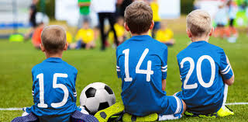
Unità 3.1. Definizione delle emozioni e importanza della comunicazione di gruppo dopo episodi violenti / esclusivi
Sviluppo del bambino
Gli atleti che mostrano un comportamento dirompente durante l'allenamento interferiscono con il proprio apprendimento e con quello di altri atleti, riducendo il tempo di istruzione e limitando il rendimento sportivo
Per evitare che si verifichino comportamenti così difficili, gli allenatori hanno bisogno di strategie efficaci di gestione del comportamento per promuovere comportamenti positivi durante l'allenamento
The European Commission support for the production of this publication does not constitute an endorsement of the contents which reflects the views only of the authors, and the Commission cannot be held responsi­ble for any use which may be made of the information contained therein.

Slide 44
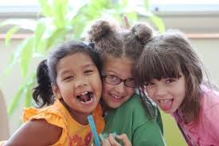
Unità 3.1. Definizione delle emozioni e importanza della comunicazione di gruppo dopo episodi violenti / esclusivi
Sviluppo del bambino
Fortunatamente, i ricercatori hanno identificato strategie efficaci per sostenere lo sviluppo sociale ed emotivo dei bambini.
Dato che i bambini imparano attraverso il gioco e impegnarsi in attività di gioco e di gioco è una caratteristica centrale dell'infanzia, non sorprende che diversi metodi di gioco e basati sul gioco siano stati trovati efficaci per promuovere lo sviluppo sociale ed emotivo dei bambini
The European Commission support for the production of this publication does not constitute an endorsement of the contents which reflects the views only of the authors, and the Commission cannot be held responsi­ble for any use which may be made of the information contained therein.

Slide 45
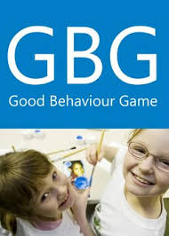
Unità 3.2. GBG e peer reporting positivo come metodi basati sul gioco per promuovere lo sviluppo sociale ed emotivo dei bambini
Sul GBG
(Hawkins, R., Nabors, L. (eds.) 2018).
Tipo di contingenza di gruppo interdipendente che ha particolare applicabilità all'aula
Il GBG ha aumentato i comportamenti sociali adeguati e ha ridotto i comportamenti sociali inappropriati nella classe di educazione fisica
The European Commission support for the production of this publication does not constitute an endorsement of the contents which reflects the views only of the authors, and the Commission cannot be held responsi­ble for any use which may be made of the information contained therein.

Slide 46
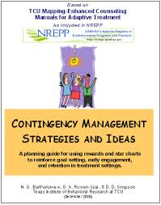
Unità 3.2. GBG e peer reporting positivo come metodi basati sul gioco per promuovere lo sviluppo sociale ed emotivo dei bambini
Il Contingency management
si riferisce a un tipo di terapia comportamentale in cui gli individui o un gruppo sono "rafforzati" o premiati per l'evidenza di un cambiamento comportamentale positivo
progettato per aumentare l'insorgenza di comportamenti appropriati e ridurre l'insorgenza di comportamenti inappropriati
The European Commission support for the production of this publication does not constitute an endorsement of the contents which reflects the views only of the authors, and the Commission cannot be held responsi­ble for any use which may be made of the information contained therein.

Slide 47
Unità 3.2. GBG e peer reporting positivo come metodi basati sul gioco per promuovere lo sviluppo sociale ed emotivo dei bambini
Le contingenze di gruppo
progettato per promuovere il comportamento positivo di tutti gli studenti in classe
può essere utilizzato durante le lezioni di educazione fisica o durante le sessioni di allenamento sportivo
ben supportato dalla ricerca e può essere considerato una strategia basata sull'evidenza
The European Commission support for the production of this publication does not constitute an endorsement of the contents which reflects the views only of the authors, and the Commission cannot be held responsi­ble for any use which may be made of the information contained therein.

Slide 48
Unità 3.2. GBG e peer reporting positivo come metodi basati sul gioco per promuovere lo sviluppo sociale ed emotivo dei bambini
Le contingenze di gruppo
applicare gli stessi comportamenti, criteri e rinforzi target a tutti gli atleti
può ridurre o eventualmente anche eliminare la necessità di molteplici piani di intervento individualizzati per gli atleti che dimostrano tassi più elevati di comportamento impegnativo
The European Commission support for the production of this publication does not constitute an endorsement of the contents which reflects the views only of the authors, and the Commission cannot be held responsi­ble for any use which may be made of the information contained therein.

Slide 49
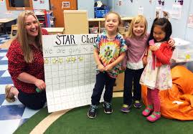
Unità 3.2. GBG e peer reporting positivo come metodi basati sul gioco per promuovere lo sviluppo sociale ed emotivo dei bambini
Tipi di contingenze di gruppo:
Indipendente
dipendente
interdipendente
The European Commission support for the production of this publication does not constitute an endorsement of the contents which reflects the views only of the authors, and the Commission cannot be held responsi­ble for any use which may be made of the information contained therein.

Slide 50
Unità 3.2. GBG e peer reporting positivo come metodi basati sul gioco per promuovere lo sviluppo sociale ed emotivo dei bambini
Caratteristiche delle contingenze di gruppo
Contingenza | Responsabilità cade su | Comportamento osservato come criterio | Chi riceve la ricompensa
Interdipendente | Intero gruppo | Intero gruppo | Intero gruppo
Indipendente | Intero gruppo | Individuale | Individuale
Dipendente | Individuo o piccolo gruppo | Individuo o piccolo gruppo | Intero gruppo
The European Commission support for the production of this publication does not constitute an endorsement of the contents which reflects the views only of the authors, and the Commission cannot be held responsi­ble for any use which may be made of the information contained therein.

Slide 51
Unità 3.2. GBG e peer reporting positivo come metodi basati sul gioco per promuovere lo sviluppo sociale ed emotivo dei bambini
Vantaggi delle contingenze di gruppo interdipendenti
Dei tre tipi di contingenze di gruppo (cioè dipendenti, indipendenti, interdipendenti), le contingenze di gruppo interdipendenti hanno maggiori probabilità di incoraggiare gli studenti a lavorare insieme per dimostrare il comportamento appropriato in classe affinché il gruppo possa accedere alla ricompensa
I premi per le attività possono essere erogati più facilmente a livello di gruppo
The European Commission support for the production of this publication does not constitute an endorsement of the contents which reflects the views only of the authors, and the Commission cannot be held responsi­ble for any use which may be made of the information contained therein.

Slide 52
Unità 3.2. GBG e peer reporting positivo come metodi basati sul gioco per promuovere lo sviluppo sociale ed emotivo dei bambini
Svantaggi delle contingenze di gruppo interdipendenti
interazioni tra pari negative possono verificarsi se il gruppo (o la squadra) ritiene di non aver avuto accesso al rinforzo a causa del comportamento di un individuo / i
i membri del gruppo che stanno dimostrando un comportamento adeguato possono sentirsi frustrati dal fatto che non stanno guadagnando la ricompensa e che in realtà diventano meno motivati a seguire le regole della classe
gli insegnanti possono essere riluttanti a premiare gli studenti che non percepiscono fare del loro meglio o contribuire all'obiettivo del gruppo
The European Commission support for the production of this publication does not constitute an endorsement of the contents which reflects the views only of the authors, and the Commission cannot be held responsi­ble for any use which may be made of the information contained therein.

Slide 53
Unità 3.2. GBG e peer reporting positivo come metodi basati sul gioco per promuovere lo sviluppo sociale ed emotivo dei bambini
Passaggi nello sviluppo e nell'attuazione del GBG
sviluppare regole di gruppo e insegnare un comportamento appropriato
sviluppo di procedure GBG
presentando il gioco ai bambini
monitorare i progressi e la risoluzione dei problemi
The European Commission support for the production of this publication does not constitute an endorsement of the contents which reflects the views only of the authors, and the Commission cannot be held responsi­ble for any use which may be made of the information contained therein.

Slide 54
Unità 3.2. GBG e peer reporting positivo come metodi basati sul gioco per promuovere lo sviluppo sociale ed emotivo dei bambini
Sviluppare regole di gruppo e insegnare comportamenti appropriati
identificare le aspettative comportamentali per gli studenti (3-5 regole di gruppo). Se possibile, gli allenatori dovrebbero includere i bambini nello sviluppo di regole di gruppo per creare un senso di proprietà condivisa
Una volta identificate le regole, agli studenti devono essere fornite istruzioni esplicite sul comportamento appropriato collegato alle regole
The European Commission support for the production of this publication does not constitute an endorsement of the contents which reflects the views only of the authors, and the Commission cannot be held responsi­ble for any use which may be made of the information contained therein.

Slide 55
Unità 3.2. GBG e peer reporting positivo come metodi basati sul gioco per promuovere lo sviluppo sociale ed emotivo dei bambini
Sviluppare regole di gruppo e insegnare comportamenti appropriati
Gli allenatori possono rivedere esempi e non esempi di comportamenti appropriati relativi al loro contesto sportivo
I bambini dovrebbero essere coinvolti attraverso la discussione di diversi scenari e attività di gioco di ruolo per migliorare la loro comprensione delle aspettative per il comportamento sportivo
The European Commission support for the production of this publication does not constitute an endorsement of the contents which reflects the views only of the authors, and the Commission cannot be held responsi­ble for any use which may be made of the information contained therein.

Slide 56
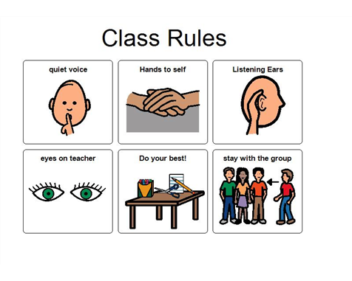
Unità 3.2. GBG e peer reporting positivo come metodi basati sul gioco per promuovere lo sviluppo sociale ed emotivo dei bambini
Sviluppare regole di gruppo e
insegnare comportamenti appropriati
Durante le varie sessioni di formazione, gli insegnanti dovrebbero usare il comportamento dei bambini come si presenta come esempio di comportamento appropriato per rafforzare ulteriormente l'apprendimento
The European Commission support for the production of this publication does not constitute an endorsement of the contents which reflects the views only of the authors, and the Commission cannot be held responsi­ble for any use which may be made of the information contained therein.

Slide 57
Unità 3.2. GBG e peer reporting positivo come metodi basati sul gioco per promuovere lo sviluppo sociale ed emotivo dei bambini
Sviluppo di procedure GBG
Dividere la classe in squadre
Selezione dei comportamenti target
Determinazione dei criteri per la ricompensa
Selezione dei premi e della pianificazione dei premi
The European Commission support for the production of this publication does not constitute an endorsement of the contents which reflects the views only of the authors, and the Commission cannot be held responsi­ble for any use which may be made of the information contained therein.

Slide 58
Unità 3.2. GBG e peer reporting positivo come metodi basati sul gioco per promuovere lo sviluppo sociale ed emotivo dei bambini
Presentazione del GBG ai bambini
Le regole del gioco dovrebbero essere spiegate insieme ai premi disponibili e al modo in cui i bambini possono ottenere l'accesso ai premi
Per aiutare i bambini a promuovere l'aderenza alle procedure, gli allenatori possono sviluppare e seguire una sceneggiatura durante l'implementazione
The European Commission support for the production of this publication does not constitute an endorsement of the contents which reflects the views only of the authors, and the Commission cannot be held responsi­ble for any use which may be made of the information contained therein.

Slide 59
Unità 3.2. GBG e peer reporting positivo come metodi basati sul gioco per promuovere lo sviluppo sociale ed emotivo dei bambini
Monitoraggio dei progressi
Una volta implementato il gioco, dovrebbe esserci un piano per valutare i progressi degli studenti e prendere decisioni su come continuare il gioco così com'è, modificare lo script o sbiadire / ritirare le procedure
Gli allenatori dovrebbero determinare se il GBG sta producendo gli effetti desiderati sul comportamento di uno studente
Sebbene il GBG sia una strategia ben studiata, ogni contesto di classe è diverso e potrebbero essere necessari adattamenti al piano iniziale per il successo.
The European Commission support for the production of this publication does not constitute an endorsement of the contents which reflects the views only of the authors, and the Commission cannot be held responsi­ble for any use which may be made of the information contained therein.

Slide 60
Unità 3.2. GBG e peer reporting positivo come metodi basati sul gioco per promuovere lo sviluppo sociale ed emotivo dei bambini
Problem solving
Se il piano non sta ottenendo l'effetto desiderato e viene attuato come previsto e in linea con le ricerche precedenti sul GBG, le procedure possono essere riesaminate
La composizione dei team, i comportamenti target monitorati e premiati, i criteri per il rinforzo, i premi utilizzati e il programma per il rinforzo possono essere rivisitati e modificati nel tempo.
The European Commission support for the production of this publication does not constitute an endorsement of the contents which reflects the views only of the authors, and the Commission cannot be held responsi­ble for any use which may be made of the information contained therein.

Slide 61
Unità 3.2. GBG e peer reporting positivo come metodi basati sul gioco per promuovere lo sviluppo sociale ed emotivo dei bambini
Problem solving
Porre domande come “I premi sono ancora motivanti?”, “I criteri di ricompensa sono troppo alti?” “Quando gli studenti guadagnano i premi, li consegna come promesso?” “Gli studenti capiscono perché fanno o fanno non guadagnare punti durante il gioco? ”” può aiutare a identificare potenziali problemi che possono essere risolti
Se il GBG ha gli effetti desiderati sul comportamento di uno studente, gli insegnanti potrebbero chiedersi se continuare con le procedure o ritirarle
The European Commission support for the production of this publication does not constitute an endorsement of the contents which reflects the views only of the authors, and the Commission cannot be held responsi­ble for any use which may be made of the information contained therein.

Slide 62
Unità 3.2. GBG e peer reporting positivo come metodi basati sul gioco per promuovere lo sviluppo sociale ed emotivo dei bambini
Il GBG - Conclusioni
Il GBG è una strategia di gestione del comportamento di gruppo con ricerche significative che documentano i suoi effetti positivi sul comportamento dei bambini
Esaminare l'implementazione del GBG in contesti diversi, con popolazioni diverse e con procedure modificate o in combinazione con altre procedure (ad es. Automonitoraggio, contingenze di gruppo indipendenti) può aiutare a informare le migliori pratiche per promuovere comportamenti positivi
The European Commission support for the production of this publication does not constitute an endorsement of the contents which reflects the views only of the authors, and the Commission cannot be held responsi­ble for any use which may be made of the information contained therein.

Slide 63
Unità 3.2. GBG e peer reporting positivo come metodi basati sul gioco per promuovere lo sviluppo sociale ed emotivo dei bambini
La logica degli interventi di peer reporting
(Hawkins, R., Nabors, L. (eds.) 2018)
L'approccio più tradizionale alla gestione della condotta degli studenti è punire i comportamenti antisociali in un modello di tolleranza zero
All'interno di questo modello, gli studenti spesso evitano le procedure di punizione impegnandosi in comportamenti segreti nascosti che gli insegnanti non possono vedere, il che può portare a chiacchierare (cioè segnalare comportamenti inappropriati dei pari agli adulti)
The European Commission support for the production of this publication does not constitute an endorsement of the contents which reflects the views only of the authors, and the Commission cannot be held responsi­ble for any use which may be made of the information contained therein.

Slide 64
Unit 3.2. GBG e peer reporting positivo come metodi basati sul gioco per promuovere lo sviluppo sociale ed emotivo dei bambini
La logica degli interventi di peer reporting
Il fare la spia è problematico per una serie di motivi.
Fare la spia può portare al bullismo e alla vittimizzazione dei connazionali, in quanto i bambini che segnalano l'attenzione inappropriata dei coetanei possono essere presi di mira per la segnalazione
Gli allenatori devono utilizzare un prezioso tempo di istruzione per indagare sulla segnalazione di cambiamenti problematici piuttosto che insegnare lo sport appropriato o acquistare prosociali
Fare la spia può essere particolarmente problematico per i bambini con disturbi emotivi e comportamentali, che hanno maggiori probabilità di impegnarsi in modo inappropriato
The European Commission support for the production of this publication does not constitute an endorsement of the contents which reflects the views only of the authors, and the Commission cannot be held responsi­ble for any use which may be made of the information contained therein.

Slide 65
Unità 3.2. GBG e peer reporting positivo come metodi basati sul gioco per promuovere lo sviluppo sociale ed emotivo dei bambini
La logica degli interventi di peer reporting
Invece di concentrarsi assegnati sulla punizione di comprare antisociali, i club sportivi devono sforzarsi di riconoscere e rafforzare i nostri prosociali
Gli allenatori spesso non possono notare e lodare i necessari appropriati perché trascorrono molto tempo e fatica a insegnare le abilità di un determinato sport
Pertanto, i club sportivi possono utilizzare colleghi per rafforzare l'uso appropriato
The European Commission support for the production of this publication does not constitute an endorsement of the contents which reflects the views only of the authors, and the Commission cannot be held responsi­ble for any use which may be made of the information contained therein.

Slide 66
Unità 3.2. GBG e peer reporting positivo come metodi basati sul gioco per promuovere lo sviluppo sociale ed emotivo dei bambini
La logica degli interventi di peer reporting
Insegnare ai coetanei a occuparsi e riferire reciprocamente i comportamenti appropriati porta a una maggiore probabilità che i comportamenti appropriati vengano riconosciuti e lodati, il che può portare all'apprendimento accidentale dei comportamenti prosociali
La segnalazione tra pari di comportamenti appropriati incoraggia tutti i bambini a impegnarsi in comportamenti positivi e prosociali, al contrario degli effetti tipici del chiacchiericcio.
The European Commission support for the production of this publication does not constitute an endorsement of the contents which reflects the views only of the authors, and the Commission cannot be held responsi­ble for any use which may be made of the information contained therein.

Slide 67
Unità 3.2. GBG e peer reporting positivo come metodi basati sul gioco per promuovere lo sviluppo sociale ed emotivo dei bambini
La logica degli interventi di peer reporting
Gli interventi di peer reporting incoraggiano i bambini a impegnarsi in comportamenti appropriati nel loro ambiente naturale, il che può aiutare con la generalizzazione delle abilità sociali apprese per inciso o tramite istruzione diretta
Offrono anche opportunità ai bambini di basso status sociale (cioè, quelli che possono essere trascurati o rifiutati dai loro pari) per praticare comportamenti prosociali e sperimentare il rafforzamento sociale
The European Commission support for the production of this publication does not constitute an endorsement of the contents which reflects the views only of the authors, and the Commission cannot be held responsi­ble for any use which may be made of the information contained therein.

Slide 68
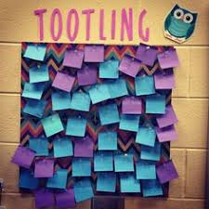
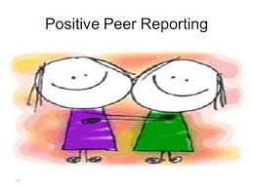
Unità 3.2. GBG e peer reporting positivo come metodi basati sul gioco per promuovere lo sviluppo sociale ed emotivo dei bambini
Tipi di Intervento Peer Reporting
Il peer reporting positivo (PPR) e il tootling sono due tipi di interventi di peer reporting
The European Commission support for the production of this publication does not constitute an endorsement of the contents which reflects the views only of the authors, and the Commission cannot be held responsi­ble for any use which may be made of the information contained therein.

Slide 69
Unità 3.2. GBG e peer reporting positivo come metodi basati sul gioco per promuovere lo sviluppo sociale ed emotivo dei bambini
Somiglianze tra PPR e tootling
Incoraggiare i bambini a impegnarsi in comportamenti positivi, appropriati e prosociali
Includere opportunità per i bambini di scarso status sociale (cioè quelli che possono essere trascurati o rifiutati dai loro pari) per praticare comportamenti prosociali e sperimentare il rafforzamento sociale
Efficace in una varietà di contesti e con comportamenti e popolazioni target diversi
Può essere utilizzato con una contingenza di gruppo
Coinvolge la formazione dei bambini a denunciare comportamenti prosociali dei coetanei
Include la pubblicazione pubblica dei progressi del gruppo verso gli obiettivi
The European Commission support for the production of this publication does not constitute an endorsement of the contents which reflects the views only of the authors, and the Commission cannot be held responsi­ble for any use which may be made of the information contained therein.

Slide 70
Unità 3.2. GBG e peer reporting positivo come metodi basati sul gioco per promuovere lo sviluppo sociale ed emotivo dei bambini
Differenze tra PPR e tootling
PPR | TOOTLING
utilizza la segnalazione pubblica | utilizza report privati (sebbene i tootle selezionati possano essere letti ad alta voce)
richiede capacità di segnalazione orale | richiede capacità di segnalazione scritte
spesso comporta la segnalazione di un bambino stella / MVP | comporta la segnalazione del comportamento di qualsiasi membro del gruppo
The European Commission support for the production of this publication does not constitute an endorsement of the contents which reflects the views only of the authors, and the Commission cannot be held responsi­ble for any use which may be made of the information contained therein.

Slide 71
Unità 3.2. GBG e peer reporting positivo come metodi basati sul gioco per promuovere lo sviluppo sociale ed emotivo dei bambini
Interventi PPR
In genere, gli allenatori riservano 10-15 minuti al termine della formazione per una sessione pubblica in cui si sollecitano le relazioni tra pari dei comportamenti prosociali del bambino target
I colleghi sono addestrati a fornire rapporti appropriati sul comportamento reciproco e i rapporti vengono in genere scambiati con punti verso la ricompensa del gruppo
The European Commission support for the production of this publication does not constitute an endorsement of the contents which reflects the views only of the authors, and the Commission cannot be held responsi­ble for any use which may be made of the information contained therein.

Slide 72
Unità 3.2. GBG e peer reporting positivo come metodi basati sul gioco per promuovere lo sviluppo sociale ed emotivo dei bambini
Interventi di Tootling
Usando una combinazione di tattling e tooting, Skinner e colleghi (2000) hanno coniato il termine tootling
Con interventi tootling, i bambini vengono addestrati a scrivere resoconti sui comportamenti appropriati dei loro coetanei (ovvero, indicando chi è coinvolto nel comportamento prosociale, cosa ha fatto il peer e chi ha beneficiato del comportamento)
The European Commission support for the production of this publication does not constitute an endorsement of the contents which reflects the views only of the authors, and the Commission cannot be held responsi­ble for any use which may be made of the information contained therein.

Slide 73
Unità 3.2. GBG e peer reporting positivo come metodi basati sul gioco per promuovere lo sviluppo sociale ed emotivo dei bambini
L'efficacia degli interventi di peer reporting
Che siano implementati come tootle scritti privati o relazioni orali pubbliche, gli interventi di peer reporting sono supportati da una solida base di letteratura che indica la loro efficacia in contesti e popolazioni
efficacia degli interventi per migliorare la percentuale di segnalazioni tra pari di comportamenti prosociali, interazioni sociali positive tra pari, nonché abilità sociali esibite da bambini mirati
The European Commission support for the production of this publication does not constitute an endorsement of the contents which reflects the views only of the authors, and the Commission cannot be held responsi­ble for any use which may be made of the information contained therein.

Slide 74
Unità 3.2. GBG e peer reporting positivo come metodi basati sul gioco per promuovere lo sviluppo sociale ed emotivo dei bambini
L'efficacia degli interventi di peer reporting
insegnanti e bambini indicano costantemente una forte validità sociale degli interventi di peer reporting in quanto sono modi efficienti in termini di tempo e risorse per incoraggiare comportamenti appropriati nei bambini
studi hanno indicato che gli insegnanti hanno continuato ad attuare interventi di peer reporting dopo essere stati ritirati a fini di ricerca
The European Commission support for the production of this publication does not constitute an endorsement of the contents which reflects the views only of the authors, and the Commission cannot be held responsi­ble for any use which may be made of the information contained therein.

Slide 75
Unità 3.2. GBG e peer reporting positivo come metodi basati sul gioco per promuovere lo sviluppo sociale ed emotivo dei bambini
Linee guida per l'implementazione degli interventi di peer reporting
Il numero di linee guida per l'implementazione dovrebbe essere preso in considerazione quando si implementano interventi di reporting tra pari. Queste considerazioni includono: (1) reporting pubblico vs. privato; (2) Rapporti individuali o di classe; (3) formazione degli studenti; (4) utilizzando un'opportuna contingenza di gruppo con pubblicazioni pubbliche; (5) Salvaguardia dalle interazioni negative; e (6) Creazione di un piano di monitoraggio dei progressi
The European Commission support for the production of this publication does not constitute an endorsement of the contents which reflects the views only of the authors, and the Commission cannot be held responsi­ble for any use which may be made of the information contained therein.

Slide 76
Unità 3. Risposte emotive di gruppo, comunicazione di gruppo dopo la violenza
Conoscenze
Utilizzando le linee guida GBG (capitolo 1. nel libro Hawkins, R., Nabors, L. (eds.) (2018). Promuovere comportamenti prosociali nei bambini attraverso giochi e gioco. Rendere divertente l'apprendimento emotivo sociale), ogni allenatore / studente dovrebbe creare la propria versione per condurre le procedure GBG nel proprio club sportivo
Uso delle linee guida per l'implementazione del reporting tra pari (capitolo 3. nel libro Hawkins, R., Nabors, L. (eds.) (2018). Promuovere comportamenti prosociali nei bambini attraverso giochi e gioco. Rendere divertente l'apprendimento emotivo sociale) ogni allenatore / studente dovrebbe creare la propria versione per lo svolgimento di procedure PPR e tootling nel proprio club sportivo
The European Commission support for the production of this publication does not constitute an endorsement of the contents which reflects the views only of the authors, and the Commission cannot be held responsi­ble for any use which may be made of the information contained therein.

Slide 77
FINE UNITA’ 3

Slide 78
Unità 4. Strategie in base a fattori situazionali

Slide 79
Unità 4. Strategie in base a fattori situazionali
Contenuti
Unità 4.1. Rischio situazionale e fattori protettivi per la violenza e
esclusione sociale
Unità 4.2. Programmi progettati per combattere la violenza e l'esclusione
Unità 4.3. Esempi di potenziali strategie di coaching per la gestione del comportamento dell’atleta
The European Commission support for the production of this publication does not constitute an endorsement of the contents which reflects the views only of the authors, and the Commission cannot be held responsi­ble for any use which may be made of the information contained therein.

Slide 80
Unità 4.1. Rischio situazionale e fattori protettivi per la violenza e l'esclusione sociale
L'approccio della salute pubblica alla violenza giovanile
identificazione del rischio e dei fattori protettivi,
determinare quando nel corso della vita entrano in gioco,
progettare programmi preventivi che possono essere attuati al momento giusto per essere più efficaci
sensibilizzare il pubblico a questi risultati
The European Commission support for the production of this publication does not constitute an endorsement of the contents which reflects the views only of the authors, and the Commission cannot be held responsi­ble for any use which may be made of the information contained therein.

Slide 81
Unità 4.1. Rischio situazionale e fattori protettivi per la violenza e l'esclusione sociale
Rischio e fattori protettivi
Gli scienziati hanno identificato una serie di caratteristiche personali e condizioni ambientali che mettono i bambini e gli adolescenti a rischio di comportamenti violenti e alcuni che sembrano proteggerli dagli effetti del rischio
Questi fattori di rischio e di protezione possono essere trovati in ogni area della vita, esercitano effetti diversi nelle diverse fasi dello sviluppo
The European Commission support for the production of this publication does not constitute an endorsement of the contents which reflects the views only of the authors, and the Commission cannot be held responsi­ble for any use which may be made of the information contained therein.

Slide 82
Unità 4.1. Rischio situazionale e fattori protettivi per la violenza e l'esclusione sociale
Principi di base degli studi di ricerca
Esistono fattori di rischio e di protezione in ogni area della vita: individuo, famiglia, scuola, gruppo di pari e comunità. Le caratteristiche individuali interagiscono in modo complesso con l'ambiente di un bambino o di un adolescente per produrre comportamenti violenti
I fattori di rischio e di protezione variano nel potere predittivo a seconda di quando si verificano nel corso dello sviluppo umano. Mentre i bambini passano dall'infanzia alla prima età adulta, alcuni fattori di rischio diventano più importanti di altri
The European Commission support for the production of this publication does not constitute an endorsement of the contents which reflects the views only of the authors, and the Commission cannot be held responsi­ble for any use which may be made of the information contained therein.

Slide 83
Unità 4.1. Rischio situazionale e fattori protettivi per la violenza e l'esclusione sociale
Principi di base dagli studi di ricerca
I fattori di rischio non operano in modo isolato: più sono i fattori di rischio a cui un bambino o un giovane sono esposti, maggiore è la probabilità che diventi violento. I fattori di rischio possono essere tamponati da fattori protettivi, tuttavia è improbabile che un adolescente con un atteggiamento intollerante verso la violenza si impegni nella violenza, anche se si sta associando a coetanei delinquenti, un importante fattore di rischio per la violenza a quell'età
The European Commission support for the production of this publication does not constitute an endorsement of the contents which reflects the views only of the authors, and the Commission cannot be held responsi­ble for any use which may be made of the information contained therein.

Slide 84
Unità 4.1. Rischio situazionale e fattori protettivi per la violenza e l'esclusione sociale
Principi di base dagli studi di ricerca
I fattori di rischio aumentano la probabilità che un giovane diventi violento, ma in realtà non possono causare un violento. Gli scienziati li vedono come predittori affidabili o addirittura come probabili cause della violenza giovanile. Sono utili per identificare le popolazioni vulnerabili che possono essere suscettibili di sforzi di intervento
Gli indicatori di rischio come razza o etnia sono spesso confusi con fattori di rischio; gli indicatori di rischio non hanno alcuna relazione causale con la violenza
The European Commission support for the production of this publication does not constitute an endorsement of the contents which reflects the views only of the authors, and the Commission cannot be held responsi­ble for any use which may be made of the information contained therein.

Slide 85
Unità 4.1. Rischio situazionale e fattori protettivi per la violenza e l'esclusione sociale
Principi di base degli studi di ricerca
Nessun singolo fattore di rischio o combinazione di fattori può prevedere la violenza con una precisione infallibile. Pochi giovani esposti a un singolo fattore di rischio saranno coinvolti nel comportamento violento; allo stesso modo, la maggior parte dei giovani esposti a rischi multipli non diventerà violenta. Allo stesso modo, i fattori protettivi non possono garantire che un bambino esposto al rischio non diventi violento
The European Commission support for the production of this publication does not constitute an endorsement of the contents which reflects the views only of the authors, and the Commission cannot be held responsi­ble for any use which may be made of the information contained therein.

Slide 86
Unità 4.1. Rischio situazionale e fattori protettivi per la violenza e l'esclusione sociale
Principi di base degli studi di ricerca
I ricercatori hanno identificato almeno due traiettorie di insorgenza per la violenza giovanile: una traiettoria infantile che inizia prima della pubertà e una adolescenziale che inizia dopo la pubertà. Picchi di violenza durante la seconda decade di vita. Il piccolo gruppo di autori di reato che ha iniziato il suo comportamento violento durante l'infanzia commette reati più violenti e il gruppo più ampio di autori di reati adolescenti inizia a essere coinvolto nella violenza
The European Commission support for the production of this publication does not constitute an endorsement of the contents which reflects the views only of the authors, and the Commission cannot be held responsi­ble for any use which may be made of the information contained therein.

Slide 87
Unità 4.1. Rischio situazionale e fattori protettivi per la violenza e l'esclusione sociale
Principi di base degli studi di ricerca
Identificare e comprendere come funzionano i fattori protettivi è potenzialmente importante per prevenire e fermare la violenza quanto identificare e comprendere i fattori di rischio. Sono stati proposti diversi fattori protettivi, ma fino ad oggi solo due sono stati trovati per limitare il rischio di violenza: un atteggiamento intollerante verso la devianza e l'impegno a scuola. I fattori protettivi meritano maggiore attenzione da parte della ricerca
The European Commission support for the production of this publication does not constitute an endorsement of the contents which reflects the views only of the authors, and the Commission cannot be held responsi­ble for any use which may be made of the information contained therein.

Slide 88
Unità 4.2. Programmi progettati per combattere la violenza e l'esclusione
Metodi scientifici utilizzati per identificare le migliori pratiche
Meta-analisi - rigoroso metodo statistico di combinazione dei risultati di numerosi studi per ottenere stime più affidabili degli effetti di un tipo generale di trattamento o intervento
Rivedere la ricerca di valutazione e identificare le strategie generali che caratterizzano i programmi efficaci
The European Commission support for the production of this publication does not constitute an endorsement of the contents which reflects the views only of the authors, and the Commission cannot be held responsi­ble for any use which may be made of the information contained therein.

Slide 89
Unità 4.2. Programmi progettati per combattere la violenza e l'esclusione
Classificazione di efficacia di strategie e programmi
(Generale, U. S. 2001).
Efficaci o inefficaci
Classificazione dei programmi efficaci
Programmi modello (soddisfano standard molto elevati di efficacia dimostrata)
Programmi promettenti (soddisfano uno standard minimo di efficacia dimostrata)
The European Commission support for the production of this publication does not constitute an endorsement of the contents which reflects the views only of the authors, and the Commission cannot be held responsi­ble for any use which may be made of the information contained therein.

Slide 90
Unità 4.2. Programmi progettati per combattere la violenza e l'esclusione
Classificazione delle strategie e dei programmi
Programmi e strategie di prevenzione (prevenzione primaria) - prevenzione della violenza tra le popolazioni generali dei giovani
Programmi e strategie di intervento (prevenzione secondaria e terziaria) - riduzione del rischio di violenza tra i giovani che presentano uno o più fattori di rischio per la violenza (gioventù ad alto rischio) o prevenzione di ulteriore violenza o escalation di violenza tra i giovani che sono già coinvolti in un Comportamento violento
The European Commission support for the production of this publication does not constitute an endorsement of the contents which reflects the views only of the authors, and the Commission cannot be held responsi­ble for any use which may be made of the information contained therein.

Slide 91
Unità 4.2. Programmi progettati per combattere la violenza e l'esclusione
Programmi e strategie di prevenzione primaria
M = programmi modello; P = programmi promettenti
Programmi di sviluppo di abilità e competenze
Allenamento delle abilità di vita (M)
Midwestern Prevention Project (M)
Promuovere strategie di pensiero alternative (P)
Posso risolvere i problemi (P)
The European Commission support for the production of this publication does not constitute an endorsement of the contents which reflects the views only of the authors, and the Commission cannot be held responsi­ble for any use which may be made of the information contained therein.

Slide 92
Unità 4.2. Programmi progettati per combattere la violenza e l'esclusione
Programmi e strategie di prevenzione primaria
M = programmi modello; P = programmi promettenti
Programmi di formazione per genitori
Programma di rafforzamento delle famiglie dell'Iowa (P)
Prepararsi per gli anni senza droga (P)
Collegare gli interessi delle famiglie e degli insegnanti (P)
The European Commission support for the production of this publication does not constitute an endorsement of the contents which reflects the views only of the authors, and the Commission cannot be held responsi­ble for any use which may be made of the information contained therein.

Slide 93
Unità 4.2. Programmi progettati per combattere la violenza e l'esclusione
Programmi e strategie di prevenzione primaria
M = programmi modello; P = programmi promettenti
Programmi e strategie di gestione del comportamento
Monitoraggio del comportamento e strategia di rafforzamento (M)
Tecniche comportamentali per la gestione della classe (M)
Progetto di sviluppo sociale di Seattle (M)
Programma di prevenzione del bullismo (P)
Good Behaviour Game (P)
Programma ambientale transitorio scolastico (P)
The European Commission support for the production of this publication does not constitute an endorsement of the contents which reflects the views only of the authors, and the Commission cannot be held responsi­ble for any use which may be made of the information contained therein.

Slide 94
Unità 4.2. Programmi progettati per combattere la violenza e l'esclusione
Programmi e strategie di prevenzione primaria
M = programmi modello; P = programmi promettenti
Programmi di sviluppo delle capacità
Educazione allo sviluppo del programma (M)
The European Commission support for the production of this publication does not constitute an endorsement of the contents which reflects the views only of the authors, and the Commission cannot be held responsi­ble for any use which may be made of the information contained therein.

Slide 95
Unità 4.2. Programmi progettati per combattere la violenza e l'esclusione
Programmi e strategie di prevenzione primaria
M = programmi modello; P = programmi promettenti
Strategie didattiche
Programmi di avanzamento continuo (M)
Apprendimento cooperativo (M)
The European Commission support for the production of this publication does not constitute an endorsement of the contents which reflects the views only of the authors, and the Commission cannot be held responsi­ble for any use which may be made of the information contained therein.

Slide 96
Unità 4.2. Programmi progettati per combattere la violenza e l'esclusione
Programmi e strategie di prevenzione primaria
M = programmi modello; P = programmi promettenti
Programmi basati sulla comunità
Programmi di sviluppo positivo dei giovani (P)
The European Commission support for the production of this publication does not constitute an endorsement of the contents which reflects the views only of the authors, and the Commission cannot be held responsi­ble for any use which may be made of the information contained therein.

Slide 97
Unit 4.3. Esempi di potenziali strategie di coaching per la gestione del comportamento dell'atleta
Strategia | Autori | Esempio
Spiegare chiaramente il comportamento previsto • Spiegare chiaramente il comportamento non tollerato • Spiegare chiaramente le conseguenze | Canter and Canter (2010) | “Mentre aspetti in fila per il tuo turno, non ci sarà alcuna spinta. Se vedo qualcuno spingere, perderai il tuo turno e ti verrà chiesto di andare alla fine della linea. "
Stabilire le regole all'inizio della sessione di coaching | Jones (2000) | All'inizio di ogni sessione, dichiarare brevemente le aspettative
(Harris-Reeves at al. 2013)
The European Commission support for the production of this publication does not constitute an endorsement of the contents which reflects the views only of the authors, and the Commission cannot be held responsi­ble for any use which may be made of the information contained therein.

Slide 98
Unit 4.3. Esempi di potenziali strategie di coaching per la gestione del comportamento dell'atleta
Strategia | Autori | Esempio
Utilizzare i promemoria delle regole durante la sessione di allenamento | Rogers (1995) | "John, ricordati di tenere le mani e i piedi per te, per favore aspetta bene il tuo turno."
Segui le aspettative | Jones (2000) | “John, ti ho chiesto di non metterti in fila e ti ho visto provare a spingerti in avanti. Ora perderai un turno e dovrai arrivare alla fine della linea. "
The European Commission support for the production of this publication does not constitute an endorsement of the contents which reflects the views only of the authors, and the Commission cannot be held responsi­ble for any use which may be made of the information contained therein.

Slide 99
Unit 4.3. Esempi di potenziali strategie di coaching per la gestione del comportamento dell'atleta
Strategia | Autori | Esempio
Essere preparato; pianificare come affrontare un comportamento inappropriato | Rogers (1995) | L'allenatore dovrebbe identificare alcuni possibili comportamenti inappropriati che possono verificarsi e ideare un piano su come rispondere all'atleta.
Usa rinforzi • Parole sociali • Gesti • Espressioni facciali • Verbale: “okay”, “buon lavoro” • Non verbale: sorriso, applauso, pollice in alto | Skinner (2002) | L'allenatore rinforza i comportamenti positivi dando affermazioni tra cui, "ben fatto", applaudendo alla prestazione dell'atleta e sorridendo o facendo l'occhiolino all'atleta
The European Commission support for the production of this publication does not constitute an endorsement of the contents which reflects the views only of the authors, and the Commission cannot be held responsi­ble for any use which may be made of the information contained therein.

Slide 100
Unit 4.3. Esempi di potenziali strategie di coaching per la gestione del comportamento dell'atleta
Strategia | Autori | Esempio
Usa un linguaggio corporeo efficace: • Un'efficace comunicazione non verbale blocca il comportamento scorretto e riduce il confronto verbale • Gesti o segni, pausa, trasporto del corpo - postura assertiva, prossimità fisica, contatto visivo, espressioni facciali | Jones (2000) | L'allenatore guarda l'atleta e aggrotta le sopracciglia quando l'atleta mostra comportamenti inappropriati.
The European Commission support for the production of this publication does not constitute an endorsement of the contents which reflects the views only of the authors, and the Commission cannot be held responsi­ble for any use which may be made of the information contained therein.

Slide 101
Unit 4.3. Esempi di potenziali strategie di coaching per la gestione del comportamento dell'atleta
Strategia | Autori | Esempio
Usa dichiarazioni assertive per controllare il comportamento dell'atleta | Rogers (1995) | “Jack, sono deluso da te per aver usato quella lingua. Se continui a parlare in quel modo verrai rimosso dal gioco. "
Utilizzare una comunicazione verbale positiva per un comportamento appropriato | Jones (2000) | "Grazie per aver raccolto l'attrezzatura, Cooper, apprezzo molto il tuo aiuto."
The European Commission support for the production of this publication does not constitute an endorsement of the contents which reflects the views only of the authors, and the Commission cannot be held responsi­ble for any use which may be made of the information contained therein.

Slide 102
Unit 4.3. Esempi di potenziali strategie di coaching per la gestione del comportamento dell'atleta
Strategia | Autori | Esempio
Rinforzo negativo: il comportamento viene rafforzato evitando un risultato negativo. | Skinner (2002) | L'atleta che aspetta pazientemente in fila per il suo turno assicura che non mancherà un turno.
Fornire scelte | Rogers (1995) | “Jason, se scegli di non rispettare le regole ti verrà chiesto di andartene. È una tua scelta."
The European Commission support for the production of this publication does not constitute an endorsement of the contents which reflects the views only of the authors, and the Commission cannot be held responsi­ble for any use which may be made of the information contained therein.

Slide 103
Unit 4.3. Esempi di potenziali strategie di coaching per la gestione del comportamento dell'atleta
Strategia | Autore | Esempio
Usa i premi per un buon comportamento: oggetti tangibili e reali usati per un comportamento desiderabile | Skinner (2002) | Gli allenatori possono premiare i giovani atleti con un certificato per l'utilizzo delle buone maniere o l'esposizione continua in modo appropriato
Un ambiente gentile e rispettoso soddisfa le esigenze di cura. Se mostrati educati, gli atleti mostreranno comportamenti premurosi verso gli altri. | Maslow (1970) | L'allenatore dovrebbe essere un modello di comportamento usando le buone maniere e mostrando rispetto per gli atleti se gli atleti devono fare lo stesso in cambio.
The European Commission support for the production of this publication does not constitute an endorsement of the contents which reflects the views only of the authors, and the Commission cannot be held responsi­ble for any use which may be made of the information contained therein.

Slide 104
Unità 4. Strategie secondo fattori situazionali
Domande
Utilizzando le linee guida sulle pagine. 96-99 in un articolo Harris-Reeves, B. E., Skinner, J., Milburn, P., e Reddan, G. (2013). Applicazione delle strategie di gestione del comportamento in un contesto di sport-coaching. Journal of Coaching Education, 6 (2), 87-102. ogni allenatore / studente dovrebbe creare un piano per applicare le strategie nel processo di formazione (in una o più sessioni di formazione)
Scrivi un saggio con il tuo piano non più lungo di 2 pagine fornendo esempi specifici per ciascuna delle strategie
The European Commission support for the production of this publication does not constitute an endorsement of the contents which reflects the views only of the authors, and the Commission cannot be held responsi­ble for any use which may be made of the information contained therein.

Slide 105
FINE UNITA’ 4

Slide 106
Unità 5. Comunicazione con la vittima e l'autore del reato e gestione delle emozioni negative

Slide 107
Unità 5. Comunicazione con la vittima e l'autore del reato e gestione delle emozioni negative
Contenuti
Unità 5.1. Strategie per affrontare gli episodi di bullismo
Unità 5.2. Sviluppo emotivo del bambino e gestione delle emozioni
The European Commission support for the production of this publication does not constitute an endorsement of the contents which reflects the views only of the authors, and the Commission cannot be held responsi­ble for any use which may be made of the information contained therein.

Slide 108
Unità 5.1. Strategie per affrontare gli episodi di bullismo
Strategie per affrontare gli episodi di bullismo
Alcune di queste strategie coinvolgono :
Rassicura un bambino che sei al 100% dalla sua parte. Non respingere mai le preoccupazioni dei bambini e assicurarsi che tutte le forme di bullismo siano trattate seriamente. Gli insulti possono essere altrettanto devastanti per un bambino quanto gli attacchi fisici reali ed entrambi possono essere estremamente traumatici.
The European Commission support for the production of this publication does not constitute an endorsement of the contents which reflects the views only of the authors, and the Commission cannot be held responsi­ble for any use which may be made of the information contained therein.

Slide 109
Unità 5.1. Strategie per affrontare gli episodi di bullismo
Strategie per affrontare gli episodi di bullismo
Scopri se ci sono trigger che sembrano iniziare gli attacchi del bullismo. A volte un bambino può spingere o aggravare involontariamente il suo aggressore ed è necessario stabilire se il bambino si sta inconsapevolmente trasformando in un bersaglio per il bullo.
Può darsi che il bambino sia tranquillo e timido e quindi abbia difficoltà a fare amicizia. In questo caso, aiutali a rafforzare la loro fiducia e mostra loro le strategie per fare amicizia. Incoraggiali a unirsi ai club al di fuori dell'orario scolastico.
The European Commission support for the production of this publication does not constitute an endorsement of the contents which reflects the views only of the authors, and the Commission cannot be held responsi­ble for any use which may be made of the information contained therein.

Slide 110
Unità 5.1. Strategie per affrontare gli episodi di bullismo
Strategie per affrontare gli episodi di bullismo
Incoraggia il bambino ad essere più assertivo. Questo non dovrebbe essere confuso con l'essere aggressivo. I bambini non hanno bisogno di lottare per essere assertivi, devono semplicemente riconoscere che non devono sopportare di essere maltrattati e devono riconoscere che hanno il diritto di essere trattati con rispetto.
Rassicura il bambino che non è da biasimare per il bullismo che sta vivendo. Abbastanza spesso sia il bullo che la vittima sperimenteranno simili emozioni di insicurezza e inutilità.
The European Commission support for the production of this publication does not constitute an endorsement of the contents which reflects the views only of the authors, and the Commission cannot be held responsi­ble for any use which may be made of the information contained therein.

Slide 111
Unità 5.2. Sviluppo emotivo del bambino e gestione delle emozioni
Sviluppo emotivo del bambino
Ascoltare e accettare i sentimenti dei bambini non significa che devi "cederli" e consentire loro la completa libertà. Ad esempio, nel caso di un bambino che afferma di non essere stanco e di non voler andare a letto; accettando ciò che dicono non è necessario consentire loro di stare alzati più tardi del solito, questo potrebbe ovviamente essere dannoso se dovessero andare a scuola la mattina successiva
I bambini, come gli adulti, meritano spiegazioni e i loro sentimenti dovrebbero essere considerati e presi in considerazione
The European Commission support for the production of this publication does not constitute an endorsement of the contents which reflects the views only of the authors, and the Commission cannot be held responsi­ble for any use which may be made of the information contained therein.

Slide 112
Unità 5.2. Sviluppo emotivo del bambino e gestione delle emozioni
Accettare i sentimenti del bambino
Quando un bambino ti dice come si sente, devi sempre dargli tutta la tua attenzione.
Ascoltare con tutto il cuore impedirà loro di aprirti in futuro.
Evita di mettere in discussione i loro sentimenti o di offrire immediatamente consigli - cerca di riconoscere prima cosa hanno da dire.
Parla con loro dei sentimenti dei bambini ed esplora insieme possibili spiegazioni o ragioni del loro modo di sentire invece di negare le loro emozioni.
The European Commission support for the production of this publication does not constitute an endorsement of the contents which reflects the views only of the authors, and the Commission cannot be held responsi­ble for any use which may be made of the information contained therein.

Slide 113
Unità 5.2. Sviluppo emotivo del bambino e gestione delle emozioni
Mostrare sentimenti ed emozioni
Affinché un bambino possa sviluppare un senso positivo di identità, hanno bisogno di aiuto e incoraggiamento da parte dei genitori e degli altri adulti che li circondano per capire:
Come accettarsi
Come piacere a se stessi
Come rispettare se stessi
Come sviluppare un'immagine di sé positiva
Come e perché esistono
Come sviluppare l'autostima
Come sviluppare abilità che consentano loro di prendersi cura di se stessi.
The European Commission support for the production of this publication does not constitute an endorsement of the contents which reflects the views only of the authors, and the Commission cannot be held responsi­ble for any use which may be made of the information contained therein.

Slide 114
Unità 5.2. Sviluppo emotivo del bambino e gestione delle emozioni
Incoraggiare un senso di identità positivo
Ci sono molti modi in cui puoi aiutare e incoraggiare a
bambino a sviluppare un senso positivo di identità:
Mostra amore e affetto nei confronti del bambino affinché possano svilupparsi socialmente.
Accetta il bambino per quello che è e cosa può fare senza stabilire obiettivi non realistici o spingerli prima che siano pronti.
Rispetta e valorizza il bambino in modo che, a sua volta, imparino a rispettare e valutare se stessi.
Garantire, quando non si sono comportati in modo adeguato.
The European Commission support for the production of this publication does not constitute an endorsement of the contents which reflects the views only of the authors, and the Commission cannot be held responsi­ble for any use which may be made of the information contained therein.

Slide 115
Unità 5.2. Sviluppo emotivo del bambino e gestione delle emozioni
Supportare i bambini
I bambini hanno bisogno di tempo, spazio e molto sostegno da parte degli adulti per imparare ad accettare, esprimere e gestire le proprie emozioni. È importante mostrare a un bambino la pazienza quando ha a che fare con i propri sentimenti in modo che imparino a negoziare con gli altri e a costruire amicizie positive.
The European Commission support for the production of this publication does not constitute an endorsement of the contents which reflects the views only of the authors, and the Commission cannot be held responsi­ble for any use which may be made of the information contained therein.

Slide 116
Unità 5.2. Sviluppo emotivo del bambino e gestione delle emozioni
Aumentare l’autostima del bambino
Incoraggiare il bambino
Fornire assistenza coerente
Fornire modelli di ruolo positivi
Fornire ai bambini confini chiari e coerenti
Aiuta un bambino ad avere successo
Apprezzo gli sforzi del bambino
Concedi al bambino la libertà di fare delle scelte per se stesso
Aiuta un bambino a trovare qualcosa in cui è bravo
The European Commission support for the production of this publication does not constitute an endorsement of the contents which reflects the views only of the authors, and the Commission cannot be held responsi­ble for any use which may be made of the information contained therein.

Slide 117
Unità 5.2. Sviluppo emotivo del bambino e gestione delle emozioni
Aiutare i bambini ad affrontare la negatività
I professionisti che lavorano nei club sportivi hanno una vasta gamma di compiti che si destreggiano ogni giorno: dal raggiungimento degli obiettivi, alla gestione del comportamento, alla gestione delle aspettative dei genitori
A volte affrontare le emozioni negative o problemi di salute mentale nei bambini sembra un compito impossibile oltre a un'altra serie di richieste.
The European Commission support for the production of this publication does not constitute an endorsement of the contents which reflects the views only of the authors, and the Commission cannot be held responsi­ble for any use which may be made of the information contained therein.

Slide 118
Unità 5.2. Sviluppo emotivo del bambino e gestione delle emozioni
Parlare di emozioni
I bambini con una buona alfabetizzazione emotiva fanno meglio a scuola e affrontano meglio le emozioni forti. Una buona alfabetizzazione emotiva significa quanto segue:
Comprendere che ci sono diverse emozioni (rabbia, tristezza, preoccupazione, imbarazzo, eccitazione, felicità, colpa ecc.)
Comprendere che le emozioni variano di intensità da lieve a forte
Comprendere che le emozioni sono innescate da pensieri e situazioni
Essere in grado di identificare le emozioni in se stessi e negli altri
Essere in grado di esprimere emozioni e prendere provvedimenti per far fronte alle emozioni negative
The European Commission support for the production of this publication does not constitute an endorsement of the contents which reflects the views only of the authors, and the Commission cannot be held responsi­ble for any use which may be made of the information contained therein.

Slide 119
Unità 5.2. Sviluppo emotivo del bambino e gestione delle emozioni
Riconoscere ed entrare in empatia prima di fare qualsiasi altra cosa
Riconoscimento ed empatia significa una breve frase che nomina la possibile emozione, verificando se questo è vero e dicendo che ci teniamo alla loro lotta. Per esempio:
Vedo che ti senti davvero frustrato in questo momento. Mi dispiace che ti senta così male.
Potrei sbagliarmi ma sembri un po 'preoccupato. Deve essere duro.
Mi dispiace che tu ti senta arrabbiato per questo.
Penso che mi sentirei molto triste anche se fossi io.
So che sei molto arrabbiato. Non è divertente sentirsi sopraffatti in quel modo.
Mi dispiace che ti senta così triste.
The European Commission support for the production of this publication does not constitute an endorsement of the contents which reflects the views only of the authors, and the Commission cannot be held responsi­ble for any use which may be made of the information contained therein.

Slide 120
Unità 5.2. Sviluppo emotivo del bambino e gestione delle emozioni
Avere un piano di gestione delle emozioni negative
Dato che i bambini provano frequentemente forti emozioni (spesso su base giornaliera) hanno bisogno di una guida "vai a" per insegnare loro cosa fare quando succede:
Fai un respiro lento e un respiro ancora più lento
Dì i miei "pensieri tranquilli" (I bambini possono averli preparati in precedenza per tenerli nel loro astuccio o vassoio - potrebbero essere frasi che trovano rassicuranti come "Sto bene", "Posso farcela", "Non è la fine di il mondo "ecc.)
Fai 2 minuti di intensa concentrazione sul mio compito per aiutare a "riavviare" il mio cervello pensante
Gioca a un gioco "Immagina se" (immagina se avessi vinto $ 1000 dollari, immagina se potessi volare, immagina se stessi giocando a calcio per i corvi "
Tieni un oggetto rilassante
Scrivi una nota / disegna un'immagine per dire all'allenatore che mi sento male
Allunga il mio corpo
The European Commission support for the production of this publication does not constitute an endorsement of the contents which reflects the views only of the authors, and the Commission cannot be held responsi­ble for any use which may be made of the information contained therein.

Slide 121
Unità 5.2. Sviluppo emotivo del bambino e gestione delle emozioni
Lodate, riconoscete e premiate il comportamento coraggioso e calmo
Il rinforzo positivo è uno strumento incredibilmente potente che può aumentare notevolmente la possibilità che si verifichino comportamenti. Proprio come un allenatore fornisce rinforzo positivo ai bambini che stanno lavorando sodo per compiti di apprendimento, devono anche fornire rinforzo positivo ai bambini quando agiscono in modo calmo o coraggioso:
Ho notato che hai fatto un gran respiro, invece di scappare. Cosi meraviglioso.
Hai davvero provato a non urlare allora, sono davvero orgoglioso di te.
Grazie per aver fatto quella presentazione per noi, so che ci è voluto molto coraggio.
Mi hai letto quel lettore anche se ti sentivi nervoso, grazie mille per essere stato così coraggioso.
Ho notato che hai fatto uno sforzo per andare avanti con il tuo lavoro anche quando eri frustrato da John. Stai davvero diventando uno studente calmo e sono impressionato.
The European Commission support for the production of this publication does not constitute an endorsement of the contents which reflects the views only of the authors, and the Commission cannot be held responsi­ble for any use which may be made of the information contained therein.

Slide 122
Unità 5. Risposte emotive di gruppo, comunicazione di gruppo dopo la violenza
Conoscenze
1. Scrivi una presentazione in power point sull'argomento delle risposte emotive di gruppo e della comunicazione di gruppo non più di 10 diapositive. La presentazione dovrebbe includere il tuo esempio personale o un esempio di qualcuno che conosci o un esempio immaginario su come tu come allenatore hai gestito le risposte emotive del gruppo / la comunicazione di gruppo in una situazione di bullismo.
The European Commission support for the production of this publication does not constitute an endorsement of the contents which reflects the views only of the authors, and the Commission cannot be held responsi­ble for any use which may be made of the information contained therein.

Slide 123
Bibliografia
Brännström, L., Kaunitz, C., Andershed, A., South, S:, Smedslund, G. (2016). Aggression replacement training (ART) for reducing antisocial behavior in adolescents and adults: A systematic review. Aggression and Violent Behavior. 27: 30-41.
Brittian, A.S., Humphries, M.L. (2015). Prosocial Behavior during Adolescence, 2015-227. In Smelser, N. J., Baltes, P.B. International Encyclopedia of the Social & Behavioral Sciences. 2nd Edition (vol.19). Oxford: Elsevier Science Ltd.
Calm Kid Central (2017). Helping Kids deal with Negative Emotions in the Classroom. Available at https://developingminds.net.au/articles-for-professionals/2017/5/21/helping-kids-deal-with-negative-emotions-in-the-classroom; 24.2.2019.
Estévez, E., Inglés, C.J., Emler, N.P., Martínez-Monteagudo, M.C., Torregrosa, M.S. (2012). Analysis of the Relationship Between Victimization and School Violence: The Role of Antisocial Reputation. Psychosocial Intervention. 21 (1): 53-65.
Harris-Reeves, B. E., Skinner, J., Milburn, P., & Reddan, G. (2013).Applying behavioural management strategies in a sport-coaching context. Journal of Coaching Educaiton, 6(2),87-102.
Hawkins, R., Nabors, L. (eds.) (2018). Promoting Prosocial Behaviours in Children through Games and Play. Making Social Emotional Learning Fun. New York: Nova Science Publisher.
General, U.S. (2001). Youth violence: A report of the Surgeon General. Washington SDC: US Department of Health and Human Services.
Lee, A. (2010). How to Grow Great Kids. Spring Hill: How to Content.
Leff, S.S., Crick, N.R. (2010). Interventions for Relational Aggression: Innovative Programming and Next Steps in Research and Practice. School Psychology Review. 39 (4): 504-507.
Leff, S.S., Waasdorp, T.E., Crick, N.R:. (2010). A Review of Existing Relational Aggression Programs: Strengths, Limitations, and Future Directions. School Psychology Review. 39(4): 508-535.
Leff, S.S., Waasdorp, T.E., Paskewich, B., Gullan, R.L., Jawad, A.F., MacEvoy, J.P., Feinberg, B.E., Power, T.J. (2010). The Preventing Relational Aggression in Schools Everyday Program: A Preliminary Evaluation of Acceptability and Impact. School Psychology Review. 39(4): 569-587.
Llorca-Mestre, A., Malonda-Vidal, E., Samper-García, P. (2017). Prosocial reasoning and emotions in young offenders and non-offenders. The European Journal of Psychology, Applied to Legal Context. 9 (2): 65-73.
Rivara, F., Le Menestrel, S. (eds.) (2016). Preventing Bullying through Science, Policy and Practice. Washington, DC: The National Academies Press.
Smout, K. (2015). When Life Sucks for Kids. Ideas and tips for when you feel mad, worried or sad – or when life goes horribly wrong! Available at https://static1.squarespace.com/static/551dfbb6e4b06a5b2a85e190/t/55a9c23ce4b03f43f2a1152c/1437188668580/WhenLifeSucksforKidsFirstTwoChapters.pdf; 24.2.2019.
Twenge, J.M., Ciarocco, N.J., Baumeister, R. F., DeWall, C.N., Bartels, J.M. (2007).Social Exclusion Decreases Prosocial Behavior. Journal of Personality and Social Psychology. 92 (1): 56-66.
Young, E.L., Boye, A.E., Nelson, D.A. (2006). Relational Aggression: Understanding, Identifying and Responding in Schools. Psychology in the Schools. 43(3): 297-312.
The European Commission support for the production of this publication does not constitute an endorsement of the contents which reflects the views only of the authors, and the Commission cannot be held responsi­ble for any use which may be made of the information contained therein.

Slide 124
Preparato da:
Boris Milavic, PhD
Zoran Grgantov, PhD
Goran Kuvacic, PhD
Doris Matosic, PhD
Tea Gutovic, PhD Candidate

Slide 125
The European Commission support for the production of this publication does not constitute an endorsement of the contents which reflects the views only of the authors, and the Commission cannot be held responsi­ble for any use which may be made of the information contained therein.

